Slide 1
Switch-case

Slide 2

目
流程
Switch-case
Contents

Slide 3
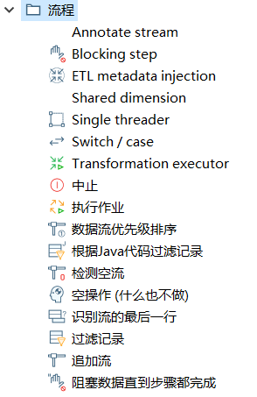
Switch-case
流程
流程是转换里面的第六个分类。
流程主要用来控制数据流程和数据流向。

Slide 4
Switch-case
应用

Slide 5
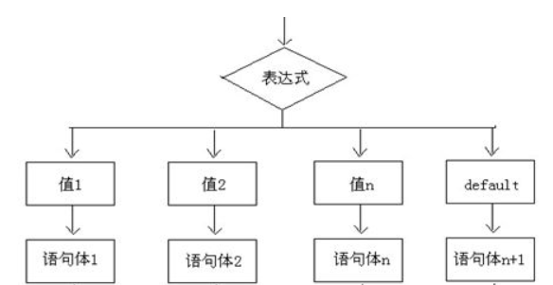

Switch-case
Switch-case
Switch/case让数据流从一路到多路。

Slide 6
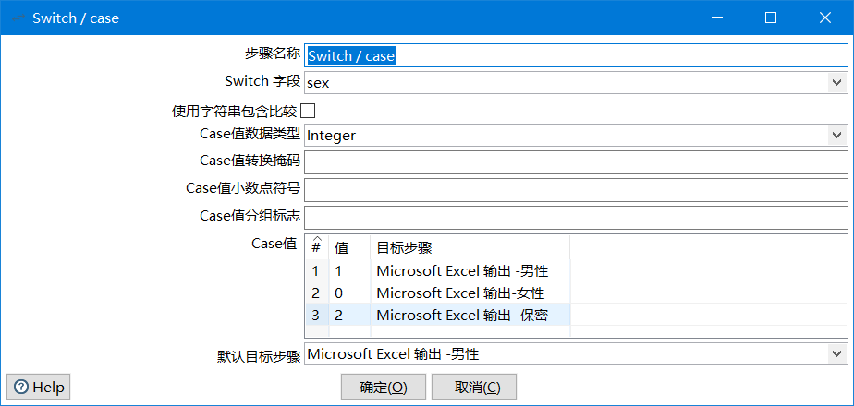
Switch-case
Switch-case
要判断的字段

Slide 7
Switch-case
Switch-case
要判断值的数据类型

Slide 8
Switch-case
Switch-case
分支路径

Slide 9
Switch-case
Switch-case
默认路径

Slide 10
任务
Switch-case
从Excel输入读取数据，按sex进行数据分类，把女性、男性、保密分别保存不同的Excel文件里面。
1表示男性
0表示女性
2表示保密
任务

Slide 11
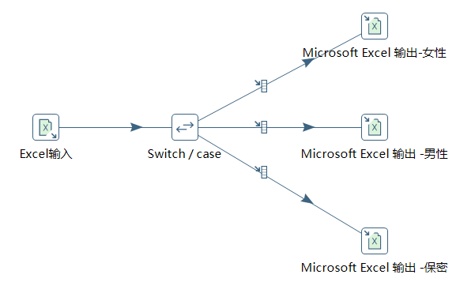
Switch-case
分析
输入：Excel输入
流程：Switch/case
输出：Microsoft Excel输出

